Slide 1
«Развитие мелкой моторики кистей и пальцев рук»
Подготовила
Воспитатель группы №10 «Солнышко»
Казакова А.С.
ГБДОУ №68 Кировского района
Санкт-Петербурга

Slide 2

Участники
Воспитатели, родители, дети средней группы
№10 «Солнышко»

Slide 3
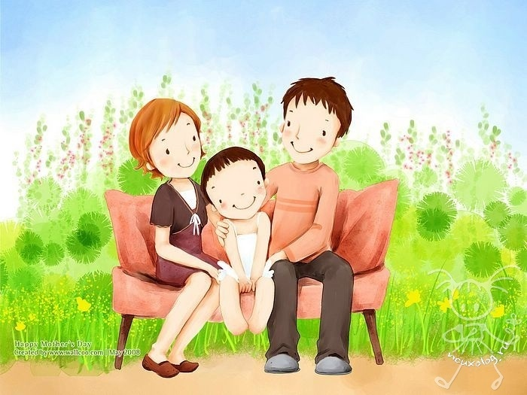
Форма проведения
Семейная гостиная

Slide 4
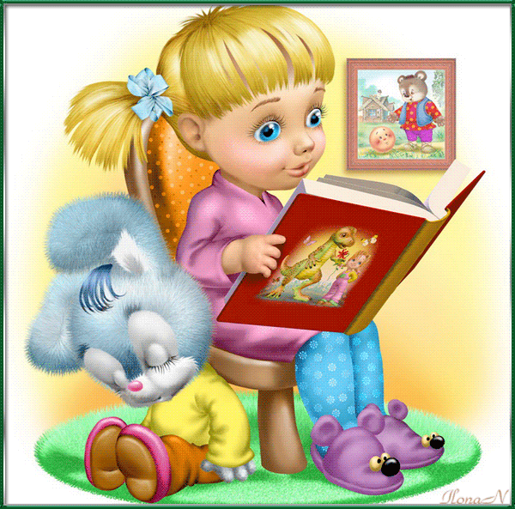
Актуальность
Актуальность моей работы заключается в том, что целенаправленная и систематическая работа по развитию мелкой моторики у детей дошкольного возраста способствует формированию интеллектуальных способностей, речевой деятельности, а самое главное, сохранению психического и физического развития ребенка.

Slide 5
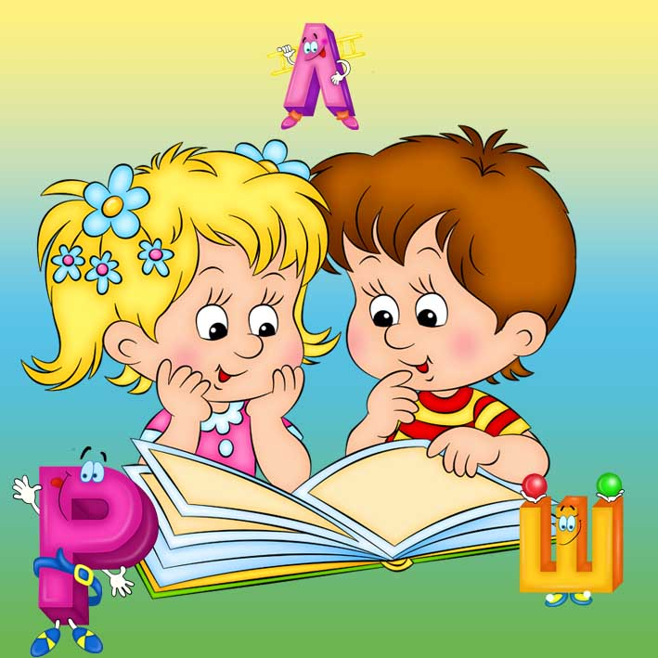
Подготовительная работа:
Организация выставки книг, игр, пособий, направленных на развитие мелкой моторики.
Фотосессия (на фотографиях запечатлены дети в процессе выполнения различных пальчиковых упражнений).
Объявление (приглашение) о предстоящем мероприятии.
Составление анкеты для родителей.

Slide 6
Цель и задачи
Цель:
Повысить грамотность в области коррекционной
педагогики, пробудить интерес и желание заниматься со
своими детьми. Создавать в семье благоприятные условия для проведения пальчиковой гимнастики
Задачи:
Познакомить родителей с понятием «мелкая моторика»,
приёмами её развития в домашних условиях и ролью в
преодолении речевого недоразвития.

Slide 7

Введение в тему:
На основе проведённых опытов и обследования большого количества детей была выявлена следующая закономерность:
если развитие движений пальцев соответствует возрасту, то и речь находится в пределах нормы;
если развитие движений пальцев отстаёт, задерживается и речевое развитие, хотя общая моторика при этом может быть нормальной и даже выше нормы. (Л.В.Фомина)

Slide 8
.
Ход встречи семейной гостиной
I часть
теоретическая
II часть
демонстрационная.
III часть
практическая
IV часть
итоговая

Slide 9
I часть – теоретическая
Уровень речевого развития ребёнка находится в прямой зависимости от степени сформированности мелкой моторики и общей умелости руки. Исследования физиологов доказали, что движения пальцев рук стимулируют развитие ЦНС и положительно влияют на развитие речи, поскольку проекция кисти руки в коре головного мозга находится рядом с проекцией речевого анализатора. Сочетание ритмичных движений с речевым сопровождением создаёт благоприятные условия для сенсомоторного развития, так как в работу включаются несколько анализаторов – речедвигательный, речеслуховой, кинестетический. Дети с интересом повторяют несложные стихи, сопровождающие движения рук (видеоролик: «Самомассаж», «Пальчиковая гимнастика»).
Кроме пальчиковой гимнастики, очень полезны различные настольные игры – мозаика, шнуровка, пазлы, пирамидки, игры в сухом, наполненном крупой или песком, бассейне, позволяющие снять мышечное напряжение, активизировать биологически активные точки на ладони, а также развивать ловкость пальцев.
Существует много различных игровых пособий для развития мелкой моторики кистей и пальцев рук: это всем хорошо знакомая мозаика, пирамидки, кубики, конструктор, шнуровки, различные мячи, ведёрки с фигурными вырезами, раскраски. Сейчас мы с Вами вместе попробуем проиграть с предметами которые можно использовать в домашних условиях.

Slide 10
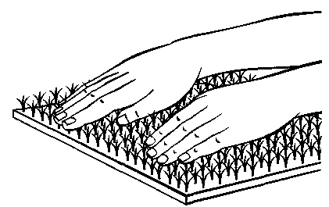
II часть – демонстрационная
Мастер-класс для родителей от детей:
Самомассаж ладоней щёткой для волос или пластмассовым ковриком «Ежиха и ежонок»: на каждый ударный слог осуществляются поглаживающие движения ладонями. Поверхности «иголочек» касаются не только пальцы, но и ладони. Направление движения – к себе.
Гладила мама- ежиха ежат
«Что за пригожие детки лежат»

Slide 11
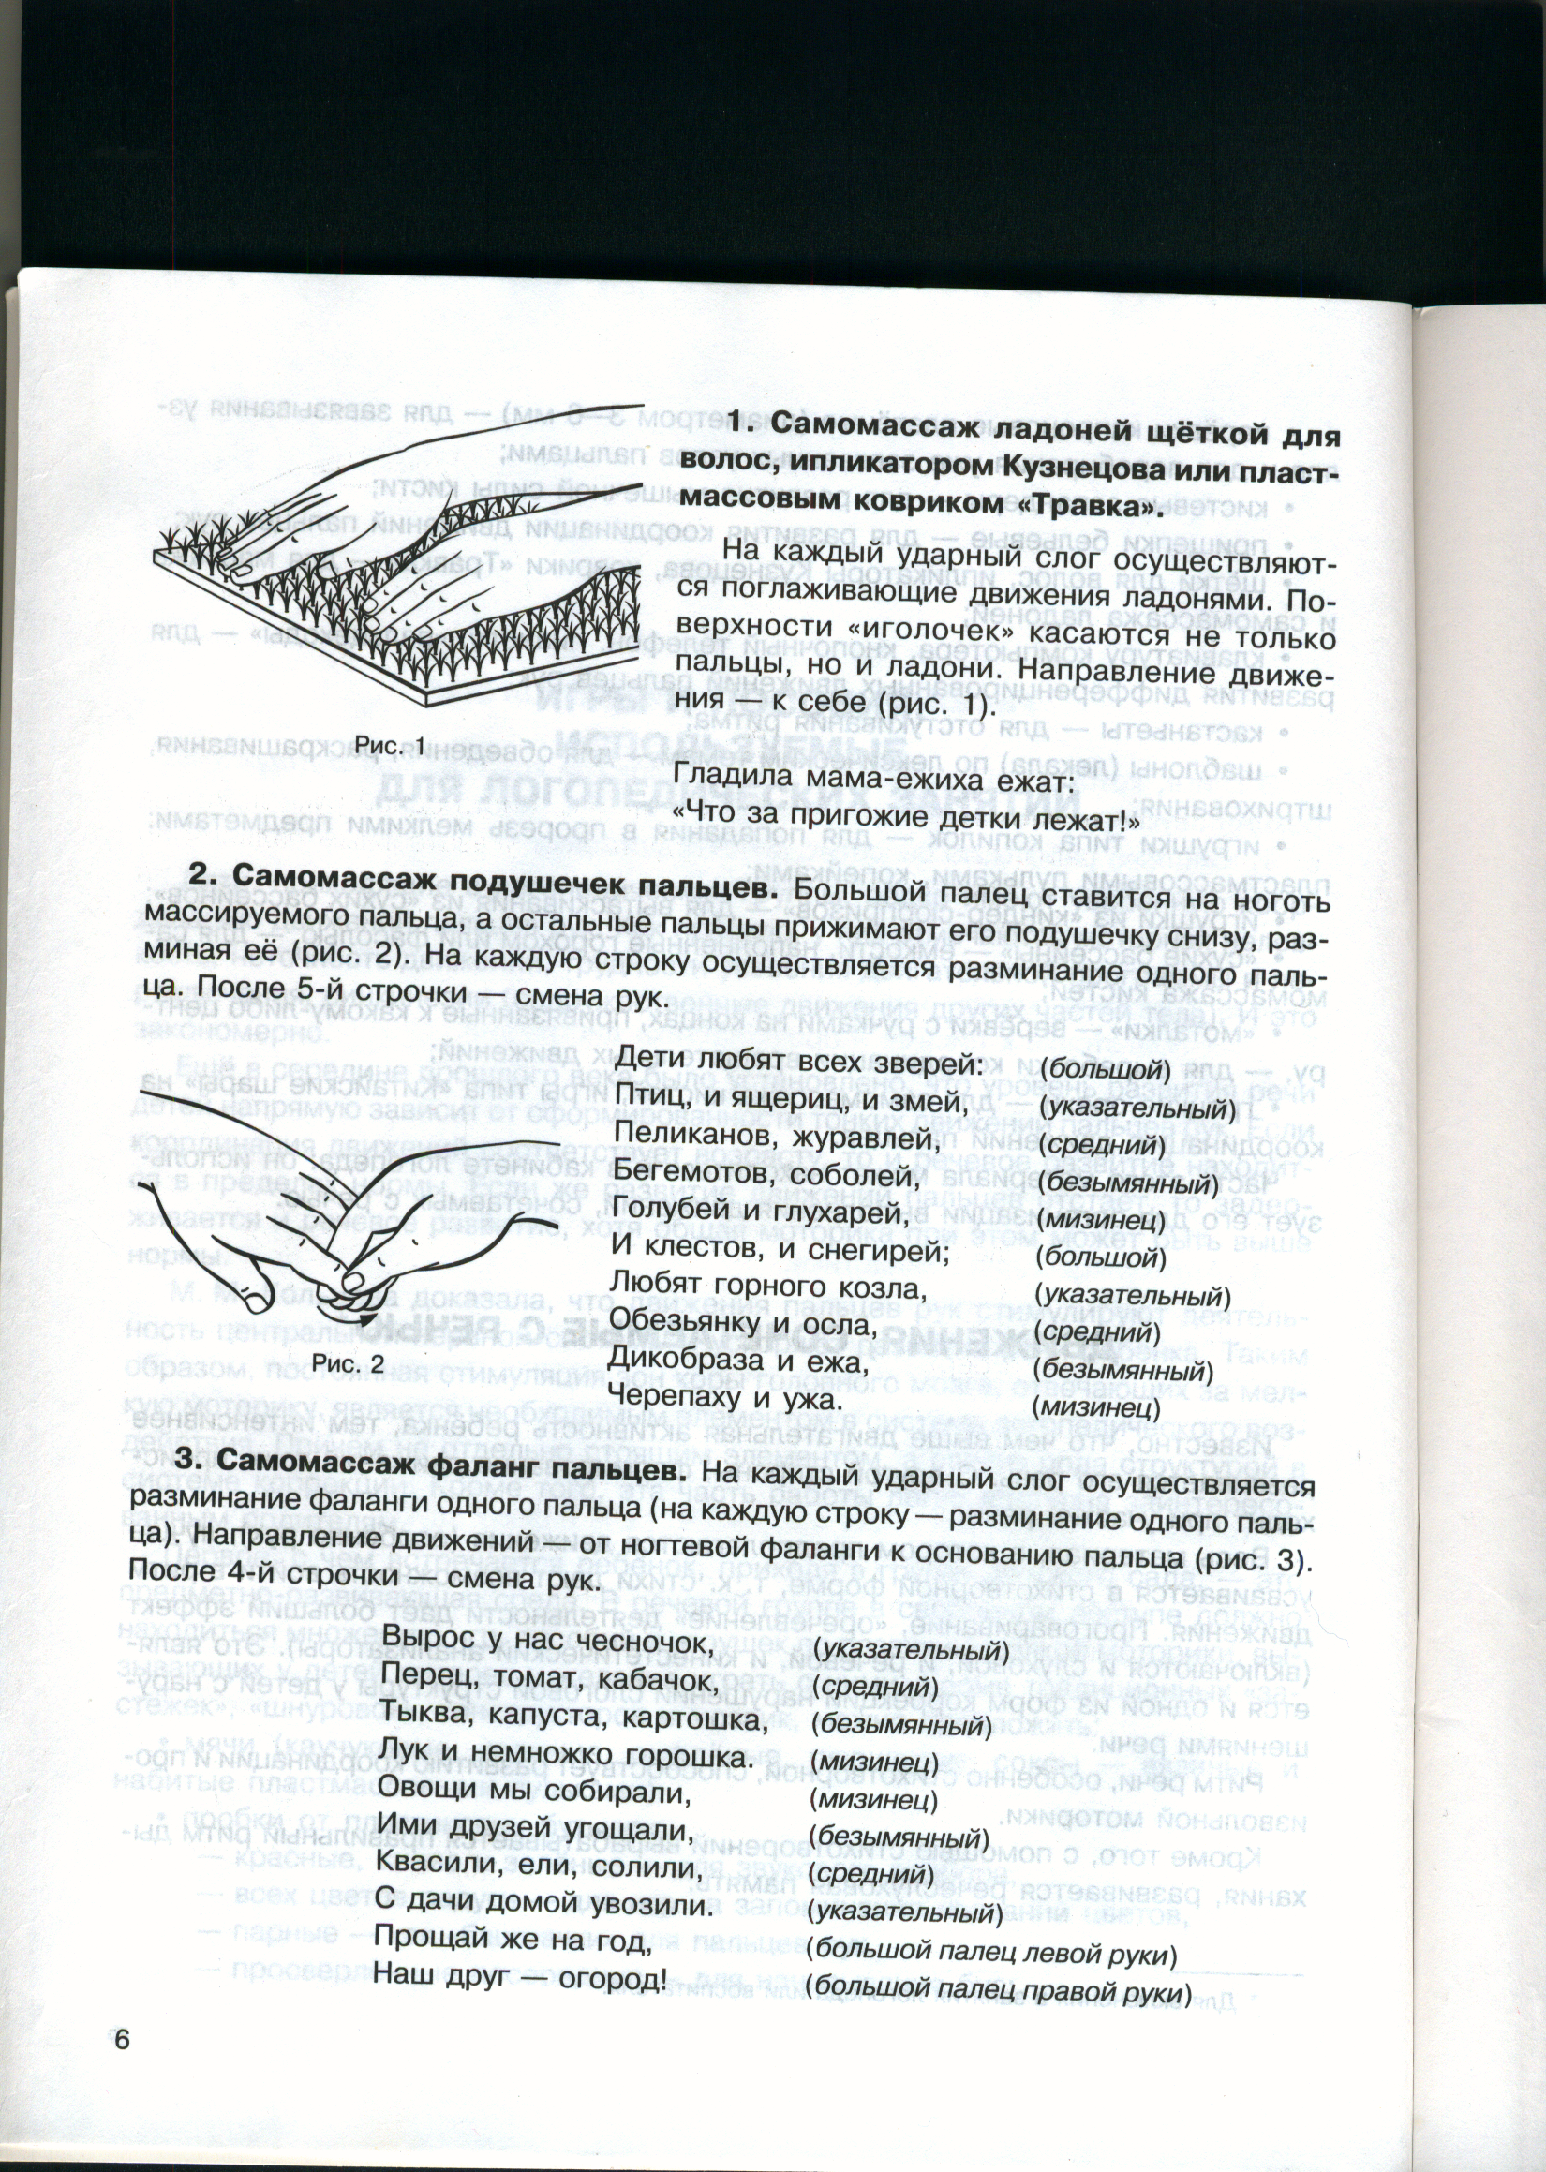
Самомассаж подушечек пальцев: большой палец ставится на ноготь массируемого пальца, а остальные пальцы прижимают его подушечку снизу, разминая её. На каждую строку осуществляется разминание одного пальца. После 5-й строчки – смена рук.
Дети любят всех зверей (большой)
Птиц, и ящериц, и змей (указательный)
И слона, и бегемота, (средний)
Крокодила, кашалота, (безымянный)
Жирафа, кролика, моржа, (мизинец)
Тигра, кошку и ежа, (большой)
Носорога, индюка, (указательный)
Пингвина, ласточку, быка. (средний)
И бельчонка, и волчонка, (безымянный)
Попугая и галчонка. (мизинец)

Slide 12
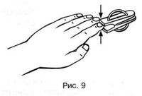
Самомассаж с прищепками: бельевой прищепкой, на ударные слоги стиха, поочерёдно «кусаем» ногтевые фаланги: от указательного к мизинцу и обратно. После 1-го двустишия – смена рук (проверьте на себе, чтобы прищепки были не слишком тугими).
Кусается сильно котенок-глупыш,
Он думает: это не палец, а мышь.
Но я, же играю с тобою, малыш,
А будешь кусаться-
Скажу тебе: «Кыш!»

Slide 13
III часть – практическая
Разделение на две команды с помощью шариков из сухого бассейна по принципу «Чудесный мешочек».
Игры-соревнования в командах:
Игра 1. Золушка.
Инструкция: перебрать крупу на две миски, например: 1 команда перебирает рожки и горох, 2 команда перебирает фасоль и ракушки
Игра 2. «Крышечка повернись – крышечка открутись».
Для каждой команды по 6 бутылок (общее количество бутылок – 12 штук). Инструкция: бутылки расставлены на расстоянии 1 метра друг от друга по прямой, одни участники команды откручивают крышки, другие, на втором этапе, закручивают.
Игра 3. «Поиски клада».
Инструкция: две банки наполненные крупой (пшеном), один из команды вытаскивает один предмет («Киндер-сюрприз»). Какая команда быстрее отыщет весь клад.
Игра 4. «Игра в снежки».
Инструкция: две корзины, бумага формата А4, необходимо смять лист (слепить снежок и попасть в корзину). Кто самый меткий? Кто с места попадёт в корзину?

Slide 14
Игра 5. «Пирамидка».
Инструкция: чья команда быстрее соберёт свою пирамидку?
Игра 6. «Брёвнышки».
Работа с пластилином очень полезна для развития силы кисти, особенно приёмы отщипывания, раскатывания между ладонями, вдавливание и другие.
Инструкция: У каждой команды заготовлено одинаковое количество кусочков пластилина, задача команды: быстрее своих соперников раскатать колбаски или бревнышки.

Slide 15
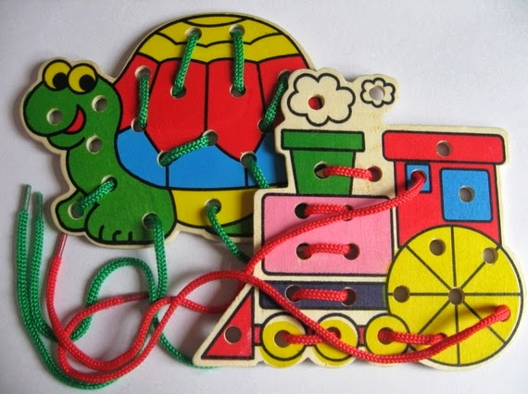
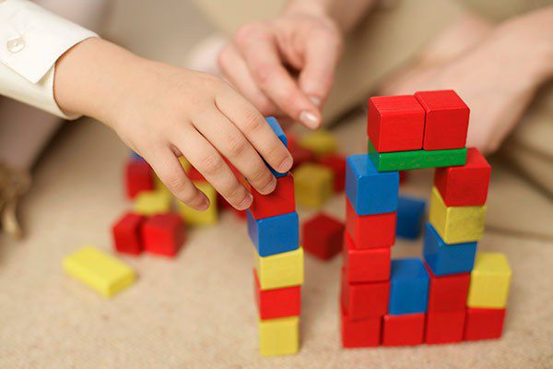
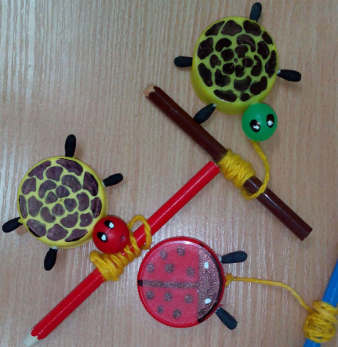
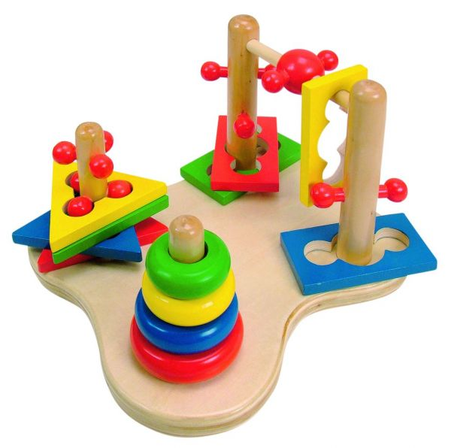
IV часть - итоговая
По принципу свободного микрофона, родителям было предложено поделиться
семейным опытом развития мелкой моторики:
- Какие игры есть у вас в доме для развития мелкой моторики кистей и пальцев рук?
- Делаете ли вы с детьми поделки дома и из каких материалов?

Slide 16

Предполагаемый результат:
Родители получили необходимые знания по данной теме, стали более информированными в вопросе проведения пальчиковой гимнастики с детьми дома.
Дети проявляют интерес к пальчиковой гимнастике, увеличился словарный запас, возросла речевая активность детей в различных видах деятельности;
Кисти рук и пальцы приобретут силу, хорошую подвижность и гибкость, а это в дальнейшем облегчит овладение навыком письма.

Slide 17
Анкета для родителей
1.Насколько вы удовлетворены сегодняшней встречей?
(нужное подчеркнуть)
-полностью удовлетворен -частично - неудовлетворен
2.Что произвело наибольшее впечатление?
3. Что не понравилось?
4.Закончите, пожалуйста, предложение:
-развитие движения руки – это
-я узнала, что игры по развитию движений руки можно проводить
5.Считаете ли вы целесообразным проведение подобных встреч?
-да -не знаю -нет
6.Сохранится ли у вас желание принять активное участие в следующей встрече?
-да -не знаю -нет
7.Ваши предложения и пожелания ведущим:

Slide 18
Заключение
Важной частью работы по развитию мелкой моторики являются "пальчиковые игры". Эти игры очень эмоциональны, увлекательны. Они способствуют развитию речи, творческой деятельности. "Пальчиковые игры" как бы отображают реальность окружающего мира - предметы, животных, людей, их деятельность, явления природы. В ходе "пальчиковых игр" дети, повторяя движения взрослых, активизируют моторику рук. Тем самым вырабатывается ловкость, умение управлять своими движениями, концентрировать внимание на одном виде деятельности.
Пальчиковые игры дают возможность родителям и воспитателям играть c малышами, радовать их и, вместе с тем развивать речь и мелкую моторику таким играм ребёнок получает разнообразные сенсорные впечатления, у него развивается внимательность и способность сосредотачиваться. Такие игры формируют добрые взаимоотношения между детьми, а также между взрослым и ребёнком.

Slide 19
Литература
М.Е.Верховкина, А.Н.Атарова «Путеводитель по ФГОС дошкольного образования», 2014.
С.В.Чиркова «Родительские собрания в детском саду», 2013.
С.Е. Большакова Формирование мелкой моторики рук. М., 2005.
О.А. Новиковская Ум на кончиках пальцев. Академия пальчиковых игр. М.; СПб., 2007.
О.И.Крупенчук , Воробьёва Т.А. Исправляем произношение: Комплексная методика коррекции артикуляционных расстройств. СПб.: Издательский дом «Литера», 2009.

